Slide 1
¿Qué es el Phishing?

Slide 2
El término phishing proviene de la palabra inglesa "fishing" (pesca), haciendo alusión al intento de hacer que los usuarios "muerdan el anzuelo".
Phishing o suplantación de identidad se denomina a un tipo de abuso informático, que se comete mediante el uso de un tipo de ingeniería social caracterizado por intentar adquirir información confidencial de forma fraudulenta (puede ser una contraseña, información detallada sobre tarjetas de crédito, información bancaria, etc).

Slide 3
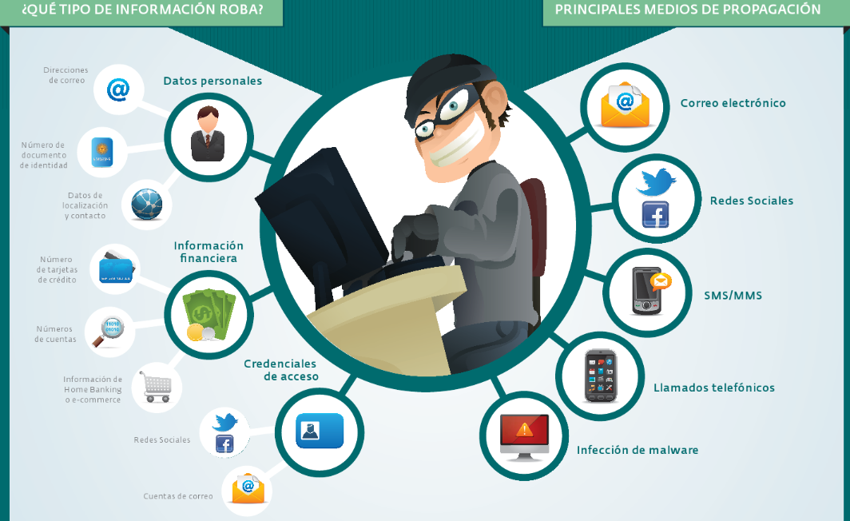

Slide 4
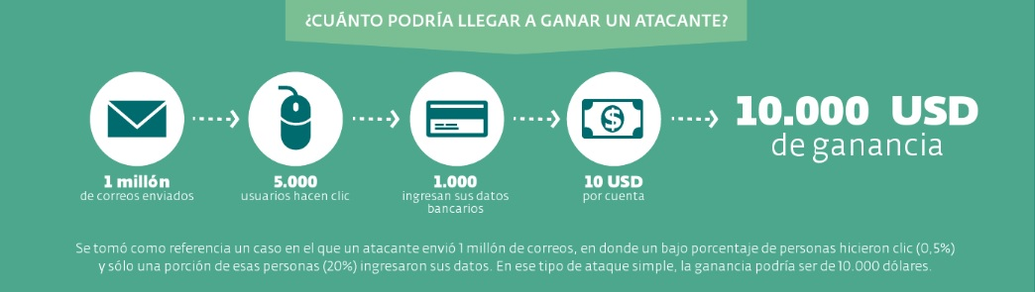

Slide 5
¿Qué métodos utilizan?

Slide 6
Cuales son las variantes del Phishing :
1. SMS/MMS: La recepción de un mensaje donde le solicitan sus datos personales.
2. Llamada telefónica: Pueden recibir una llamada telefónica en la que el emisor suplanta a una entidad privada o pública para que usted le facilite datos privados.
3. Página web o ventana emergente: En ella se simula suplantando visualmente la imagen de una entidad oficial, empresas, etc., pareciendo ser las oficiales.
4. Correo electrónico: El procedimiento es la recepción de un correo electrónico donde SIMULAN a la entidad u organismo que quieren suplantar para obtener datos del usuario.

Slide 7
Consejos para protegerse del phishing

Slide 8
La regla de oro, nunca le entregue sus datos por correo electrónico. Las empresas y bancos jamás le solicitaran sus datos financieros o de sus tarjetas de crédito por correo.
Si duda de la veracidad del correo electrónico, jamás haga clic en un link incluido en el mismo.
Si aún desea ingresar, no haga clic en el enlace. Escriba la dirección en la barra de su navegador.
Si aún duda de su veracidad, llame o concurra a su banco y verifique los hechos.
Si recibe un email de este tipo de phishing, ignórelo y jamás lo responda.

Slide 9
Compruebe que la página web en la que ha entrado es una dirección segura ha de empezar con https:// y un pequeño candado cerrado debe aparecer en la barra de estado de nuestro navegador.
Cerciórese de siempre escribir correctamente la dirección del sitio web que desea visitar ya que existen cientos de intentos de engaños de las páginas más populares con solo una o dos letras de diferencia.
Si sospecha que fue víctima del Phishing, cambie inmediatamente todas sus contraseñas y póngase en contacto con la empresa o entidad financiera para informarles.

Slide 10
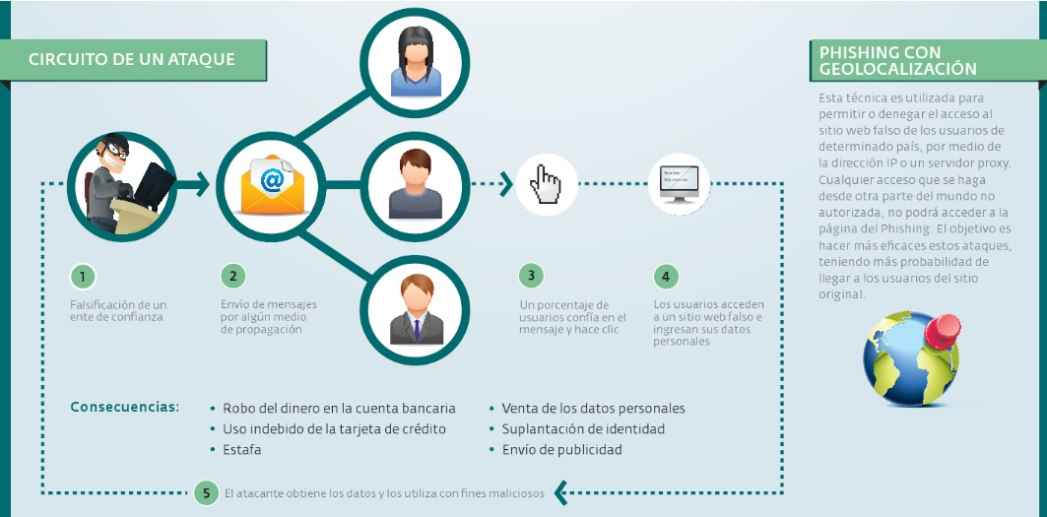

Slide 11
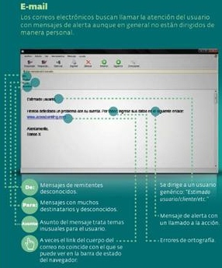

Slide 12
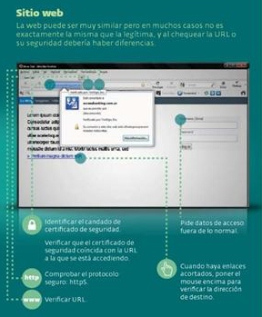

Slide 13
Lavado de dinero producto del Phishing

Slide 14
Actualmente empresas ficticias intentan reclutar tele trabajadores por medio de correo electrónicos, chats, irc y otros medios, ofreciéndoles no sólo trabajar desde casa sino también otros jugosos beneficios. Aquellas personas que aceptan la oferta se convierten automáticamente en víctimas que incurren en un grave delito sin saberlo: el blanqueo de dinero obtenido a través del acto fraudulento de phishing.

Slide 15
Para que una persona pueda darse de alta con esta clase de «empresas» debe rellenar un formulario en el cual indicará, entre otros datos, su número de cuenta bancaria. Esto tiene la finalidad de ingresar en la cuenta del trabajador-víctima el dinero procedente de estafas bancarias realizadas por el método de phishing. Una vez contratada, la víctima se convierte automáticamente en lo que se conoce vulgarmente como mulero.

Slide 16
Con cada acto fraudulento de phishing la víctima recibe el cuantioso ingreso en su cuenta bancaria y la empresa le notifica del hecho. Una vez recibido este ingreso, la víctima se quedará un porcentaje del dinero total, pudiendo rondar el 10%-20%, como comisión de trabajo y el resto lo reenviará a través de sistemas de envío de dinero a cuentas indicadas por la seudo-empresa.

Slide 17
Dado el desconocimiento de la víctima (muchas veces motivado por la necesidad económica) ésta se ve involucrada en un acto de estafa importante, pudiendo ser requerido por la justicia previa denuncia de los bancos. Estas denuncias se suelen resolver con la imposición de devolver todo el dinero sustraído a la víctima, obviando que este únicamente recibió una comisión.

Slide 18
Fases
1. En la primera fase, la red de estafadores se nutre de usuarios de chat, foros o correos electrónicos, a través de mensajes de ofertas de empleo con una gran rentabilidad o disposición de dinero (hoax o scam). En el caso de que caigan en la trampa, los presuntos intermediarios de la estafa, deben rellenar determinados campos, tales como: Datos personales y número de cuenta bancaria.

Slide 19
2. Se comete el phishing, ya sea el envío global de millones de correos electrónicos bajo la apariencia de entidades bancarias, solicitando las claves de la cuenta bancaria (phishing) o con ataques específicos.
3. El tercer paso consiste en que los estafadores comienzan a retirar sumas importantes de dinero, las cuales son transmitidas a las cuentas de los intermediarios (muleros).
4. Los intermediarios realizan el traspaso a las cuentas de los estafadores, llevándose éstos las cantidades de dinero y aquéllos —los intermediarios— el porcentaje de la comisión.

Slide 20
Daños causados por el Phishing

Slide 21
Los daños causados por el phishing oscilan entre la pérdida del acceso al correo electrónico a pérdidas económicas sustanciales. Este tipo de robo de identidad se está haciendo cada vez más popular por la facilidad con que personas confiadas normalmente revelan información personal a los phishers, incluyendo números de tarjetas de crédito y números de seguridad social.

Slide 22
Una vez que esta información es adquirida, los phishers pueden usar datos personales para crear cuentas falsas utilizando el nombre de la víctima, gastar el crédito de la víctima, o incluso impedir a las víctimas acceder a sus propias cuentas.

Slide 23
Se estima que entre mayo de 2004 y mayo de 2005, aproximadamente 1,2 millones de usuarios de computadoras en los Estados Unidos tuvieron pérdidas a causa del phishing, lo que suma a aproximadamente $929 millones de dólares estadounidenses. Los negocios en los Estados Unidos perdieron cerca de 2000 millones de dólares al año mientras sus clientes eran víctimas.

Slide 24
El Reino Unido también sufrió el alto incremento en la práctica del phishing. En marzo del 2005, la cantidad de dinero reportado que perdió el Reino Unido a causa de esta práctica fue de aproximadamente £12 millones de libras esterlinas.

Slide 25
El Phishing como delito

Slide 26
General: Convenio sobre cibercriminalidad de Budapest. Fue creado en 2001 y entró en vigor el 1 de julio de 2004. Es el único acuerdo internacional que cubre todas las áreas relevantes de la legislación sobre ciberdelincuencia (derecho penal, derecho procesal y cooperación internacional) y trata con carácter prioritario una política penal contra la ciberdelincuencia.

Slide 27
En los Estados Unidos, el senador Patrick Leahy introdujo el Ley Anti-Phishing de 2005 el 1 de marzo de 2005. Esta ley federal de anti-phishing establecía que aquellos criminales que crearan páginas web falsas o enviaran spam a cuentas de correo electrónico con la intención de estafar a los usuarios podrían recibir una multa de hasta $250,000 USD y penas de cárcel por un término de hasta 5 años.
Algunos Estados tienen leyes que tratan las prácticas fraudulentas o engañosas o el robo de identidad y que también podría aplicarse a los delitos de phishing.

Slide 28
Argentina:
En vistas del incremento exponencial de los casos de Suplantación de Identidad Digital y Phishing, Segu-Info y La Red El Derecho Informático se han unido para generar la Primera Cruzada por la Identidad Digital - Argentina 2012.
La Cruzada posee como bases dos Proyectos de Ley presentados ante el Senado de la Nación, impulsados por la Senadora Nacional María de los Ángeles Higo net y el Senador Nacional Carlos Verna.

Slide 29
El primero de los proyectos fue presentado bajo el Nº de Expediente S-2257/11 - Proyecto de Ley para tipificar el Phishing o Captación Ilegítima de Datos, ingresado en fecha 19 de Septiembre de 2011 y desde el cuál se busca combatir las diferentes técnicas de obtención ilegítima de información personal.
El segundo fue presentado bajo el Nº de Expediente S-1312/12 - Proyecto de Ley para tipificar la Suplantación de Identidad Digital, ingresado en fecha 15 de Mayo de 2012 y tiene como objetivo la penalización de la persona que se hace pasar por otra, a través de cualquier medio electrónico con fines de dañar o perjudicar.
Ambos proyectos ya fueron girados a la Comisión de Justicia y Asuntos Penales.

Slide 30
¿Qué es el Pharming?

Slide 31
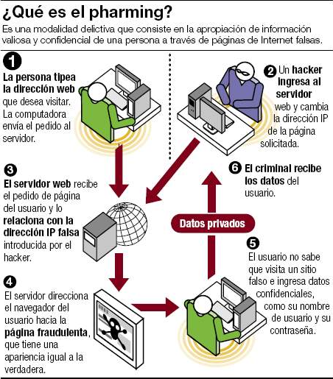

Slide 32
Tipos de Pharming

Slide 33
Pharming local:
El que se logra al introducir un troyano o virus en el equipo de la víctima, el cual se encarga de alterar los registros de nombres que se encuentran el archivo "hosts" (sin extensión) que se ubica en diferentes direcciones dependiendo del sistema operativo de la víctima. Se denomina local porque el ataque se realiza en el equipo del usuario. Aquí es precisamente donde el proceso se parece más al phishing debido a que los usuarios se infectan uno a la vez y el término de "granja" pierde sentido.

Slide 34
Drive-By Pharming:
Este se realiza atacando directamente a los FIREWALLS o ROUTERS (enrutadores), y cambiando la dirección del servidor DNS a la de un servidor DNS bajo poder del hacker, que indudablemente resolverá las direcciones tal como éste lo desee.
Técnica hasta hace poco utilizada solo para propósito académico (por al dificultad que existe para acceder a los routers empresariales), sin embargo ha cobrado auge en la actualidad debido a las plataformas wireless que en muchos casos utilizan enrutadores cuyos usuarios no han cambiado la clave administrativa que traen estos equipos por defecto.
Servidor DNS (Sistema de Nombres de Dominio)

Slide 35
DNS Poisoning (Envenenamiento de DNS):
Se basa en vulnerabilidades de los servidores DNS en lo que respecta al control de su caché de direcciones. Aunque es muy peligrosa actualmente son muy pocos los casos, debido a que los servicios de DNS de gran escala están en manos de proveedores de Internet que ya han corregido este tipo de fallas.
Sin embargo sigue latente la posibilidad de que se descubra alguna nueva vulnerabilidad que permita este tipo de ataque nuevamente.

Slide 36
¿Cómo saber si ha sido victima de un ataque de Pharming?

Slide 37
  Para la mayoría de los usuarios la técnica más usada es la de la infección del archivo host (pharming local). Simplemente busque el archivo host en su sistema y elimine cualquier línea con direcciones IP excepto aquella que define a "local host" como 127.0.0.1.
Si tiene acceso a su router verifique que el número IP del servidor DNS configurado en el router sea el que le ha designado su proveedor de Internet o el administrador del sistema.

